Slide 1
Préparation aux périodes de formation en milieu professionnel
PNF Janvier 2020 : Equipier polyvalent du commerce

Slide 2
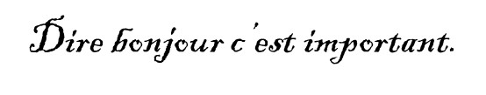
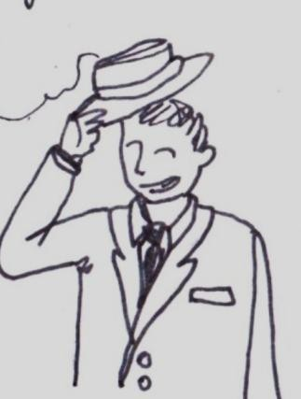
Ma problématique : Comment mieux préparer les élèves aux périodes de formation en milieu professionnel ?
Prérequis : La semaine de préparation à la première période de formation en milieu professionnel obligatoire (circulaire n°2016-055 en date du 29 mars 2016)
1. Mon constat :
Une intégration en entreprise qui reste difficile pour certains élèves de CAP notamment sur le plan relationnel (codes sociaux) et professionnel (polyvalence, autonomie…)
Identifier les causes en formulant des hypothèses : (liste non exhaustive)
  Un manque de motivation de certains jeunes ?
  Un manque de repères de
certains jeunes ?
  Une forte exigence des professionnels qui peut mettre en difficulté certains de nos élèves ?

Slide 3
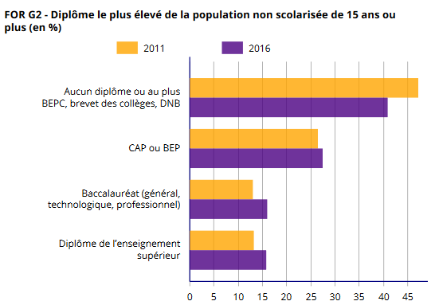
3. Réaliser un diagnostic pour identifier les causes.
A. Étudier le contexte socio économique local
Nécessité absolue de prendre en compte le contexte économique et social local (différent à Mayotte, Saint-Dizier où Paris) pour trouver des solutions.
Mon contexte
Population | 24 932* (en baisse constante)
Un taux de chômage supérieur à la moyenne nationale (notamment pour les 15 – 24 ans) et un taux de pauvreté de 26 % * (contre une moyenne nationale à 14 % )
* Source : Insee, RP2011 et RP2016, exploitations principales, géographie au 01/01/2019
B. Écouter les élèves
Citations de mes élèves en début d’année scolaire :
Je voulais faire un apprentissage et je n’ai pas trouvé de « patron ».
On m’a dit qu’avec un cap, je ne vais pas trouver de travail.
Je voulais faire un CAP petite enfance mais il n’y avait plus de place.
Je voulais faire un « bac pro ».

Slide 4
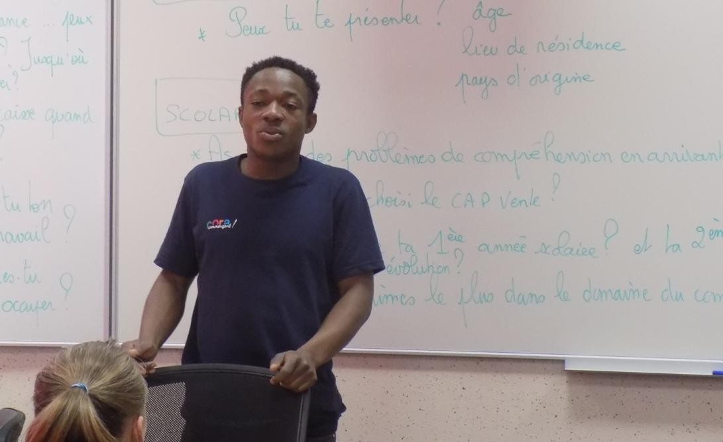
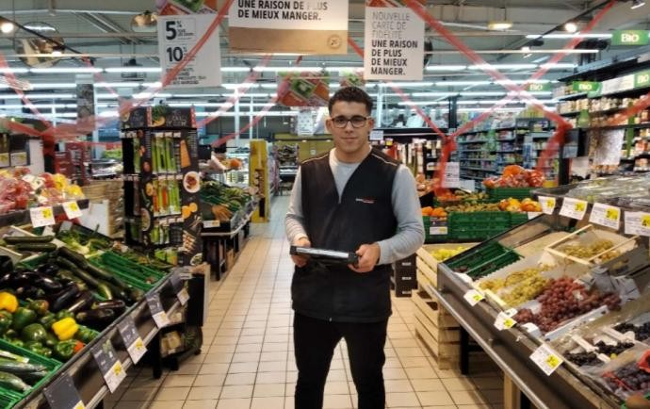
4. Un manque de motivation de certains jeunes ? Quelles solutions ?
Organiser des rencontres avec des élèves de la session précédente et donner des
exemples de réussite !
Organiser des rencontres avec des élèves de la session précédente et donner des
exemples de réussite !
Dans la classe
En entreprise
Je m’appelle Ilies, après avoir un peu cherché ma voie, j’ai pu préparer en 2017 un CAP ECMS et comme mes stages se sont bien passés, mon tuteur m’a proposé un contrat d’apprentissage pour passer un baccalauréat professionnel commerce en 2 ans.
Je veux vous dire qu’il faut persévérer même si vous ne trouvez pas de stage. Qu’il faut croire en vos capacités et ne jamais baisser les bras.
Bonjour je m’appelle Didier, je suis arrivé de Côte d’Ivoire en 2016. Je viens d’obtenir mon CAP ECMS et après avoir travaillé 2 mois cet été, Cora vient de me proposer un contrat d’apprentissage pour préparer un baccalauréat professionnel commerce en 2 ans. Aujourd’hui j’adore mon travail alors qu’au départ je ne savais pas trop ce que je voulais faire.

Slide 5
5. Un manque de repère de certains jeunes ? Quelles solutions ?
Organiser des rencontres avec des professionnels avant la première PFMP ! De Septembre à Décembre (1 rencontre par mois) Objectifs : Confronter les jeunes aux exigences professionnelles. Faire découvrir aux élèves l’environnement professionnel local. Faire découvrir les nouvelles tendances du commerce. Favoriser la prise de contact avec les professionnels afin de faciliter les recherches des périodes de formation en milieu professionnel. Démarche pédagogique : Avant : Préparation des questions avec les élèves (Co-intervention français) Pendant : Interviews des professionnels par les élèves Après : Bilan avec un compte rendu écrit individuel (Co-intervention français) |  | Visite de grande surface spécialisée Gamm Vert
 |  | Aujourd'hui nous développons notre chiffre d’affaires grâce aux produits biologiques et notre partenaire La Vie Claire. Mes conseils sont les suivants : Pour venir travailler avec nous il faut être motivé et s’intéresser en posant des questions.

Slide 6
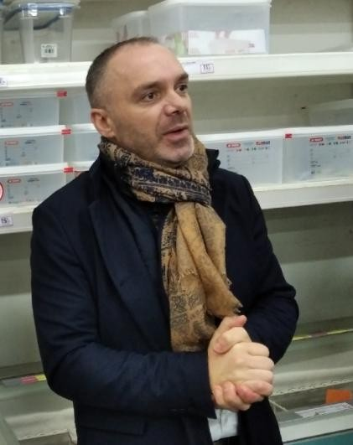

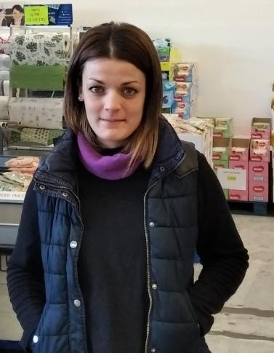
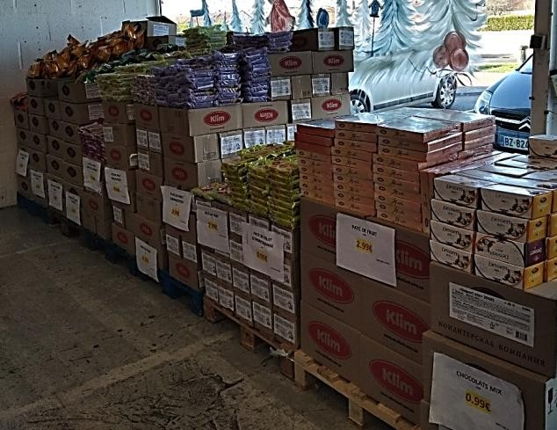

6. Un manque de repères de certains jeunes ? Quelles solutions ?
Organiser des rencontres avec des professionnels avant la première PFMP!
Organiser des rencontres avec des professionnels avant la première PFMP!
Visite du leader du Cash and Carry sous franchise Promocash
Visite d’un point de vente de déstockage alimentaire
Nous venons d’embaucher deux collaborateurs dont un ancien stagiaire, aujourd’hui le Drive et les livraisons représentent 12 % de notre chiffre d’affaires.
Mes conseils sont les suivants : Il faut monter sa motivation. Il faut s’intéresser. Il faut prendre des initiatives et ne pas avoir peur de faire des erreurs. Il faut nous montrer que vous avez envie d’apprendre !
Nos clients recherchent des prix bas et comme nous vendons certains produits avec des DDM dépassées, il faut faire preuve de pédagogie pour expliquer notre concept.
Je suis prête à adapter mes exigences en fonction du profil de l’élève. En contrepartie, il doit respecter les règles de l’entreprise et montrer sa motivation et sa détermination à réussir.

Slide 7
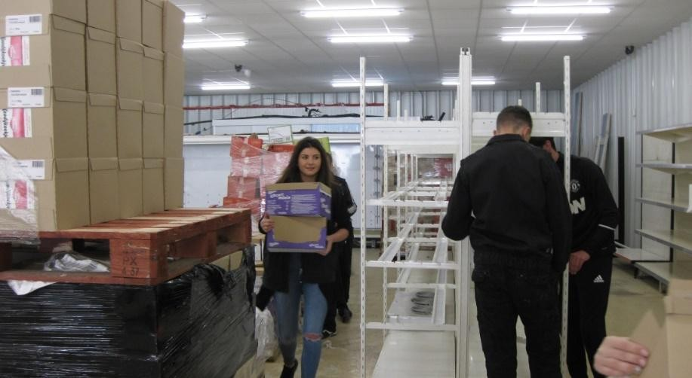

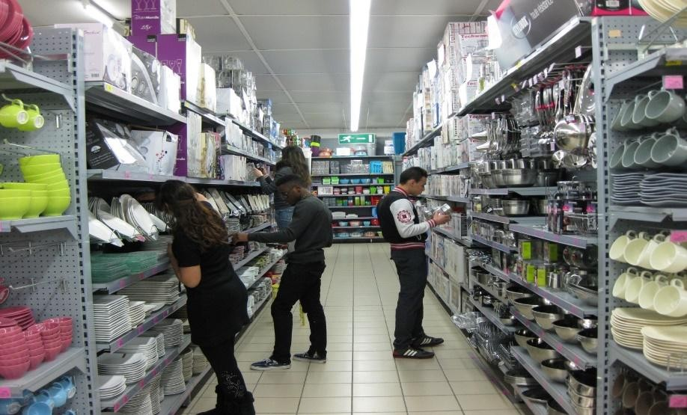
7. Une forte exigence des professionnels qui peut mettre en difficulté certains de nos élèves ?
Quelles solutions ?
Implantation du nouveau PDV Objectif
affaires avec la classe de CAP ECMS
Réaliser des travaux pratiques en entreprise
avec le groupe classe, le professeur et les
professionnels !
Objectifs :
Travailler des compétences
professionnelles avec les élèves.
Permettre aux élèves de prendre
confiance en leurs capacités avec l’aide de leur professeur.
Créer du lien entre les élèves et les
professionnels.
Permettre une prise de conscience des professionnels sur nos approches pédagogiques et l’hétérogénéité de nos élèves.
Réalisation d’un inventaire chez Tati avec la classe de CAP ECMS

Slide 8
Citations d’élèves fin décembre dans un lycée à Saint- Dizier...
Nous aussi on peut y arriver !
Les « patrons » sont gentils il faut juste les respecter.
Merci Monsieur grâce aux visites en entreprise j’ai trouvé mon
stage.
Ne vous inquiétez pas Monsieur nous allons réussir !

